Slide 1

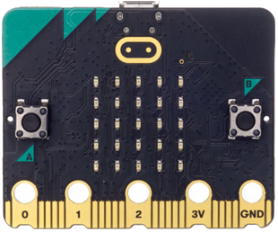
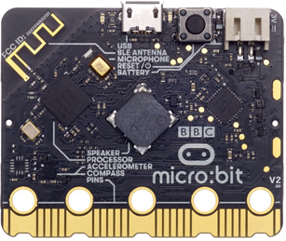

Microbit - Micropython
Club Robótica Granada
Club de Tecnología, Programación y Robótica
https://clubroboticagranada.github.io/
Enero 2021
Recurso educativo para aprender a programar
Manuel Hidalgo Díaz,
@leobotmanuel
Creative Commons Reconocimiento-NoComercial-CompartirIgual 4.0 Internacional

Slide 2
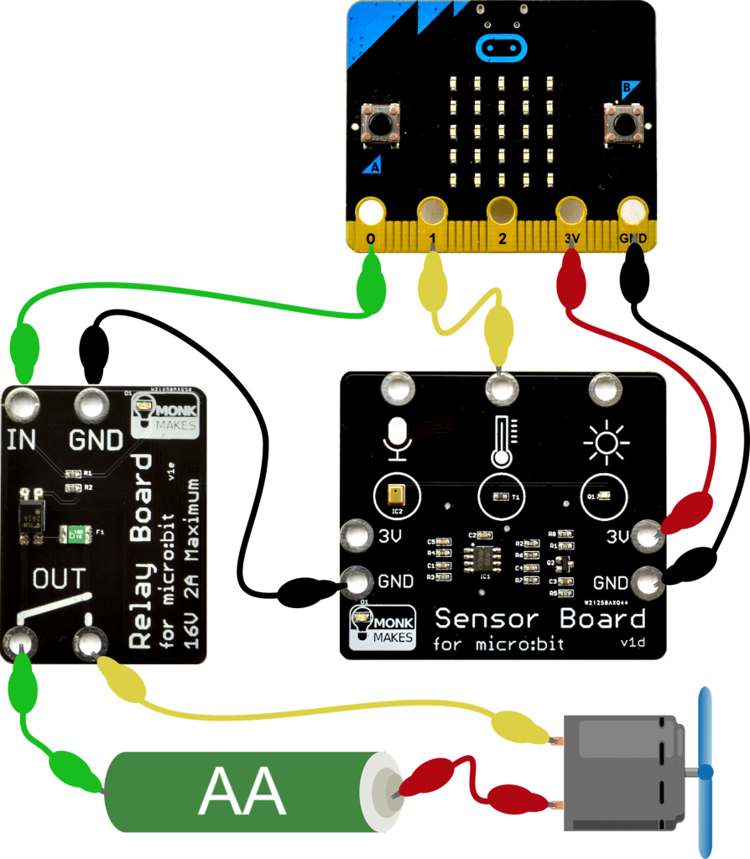
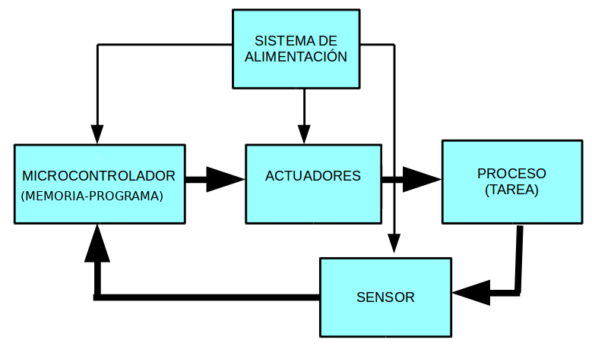
Qué es Microbit
Dispositivo electrónico programable que a través de un programa procesa datos que recibe de sensores y da órdenes a actuadores.

Slide 3
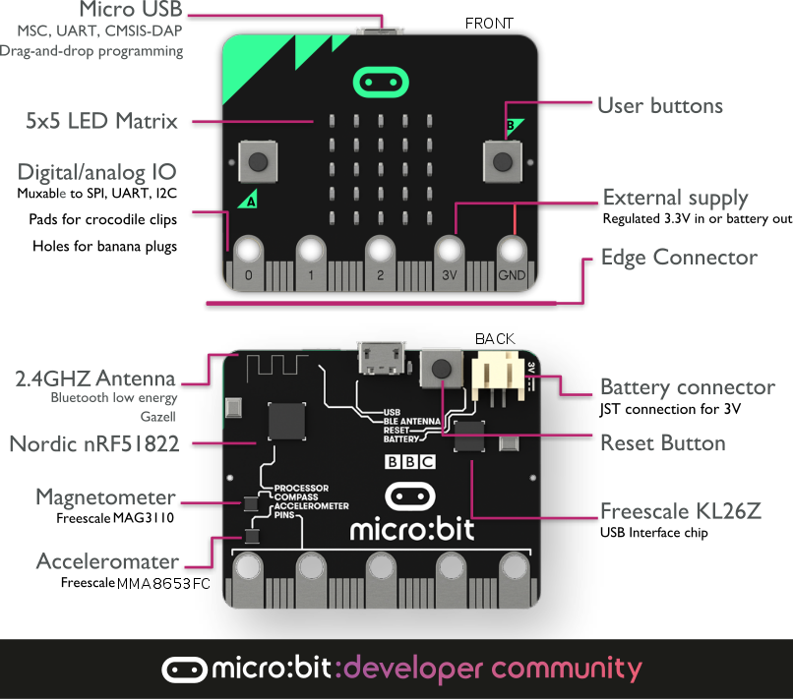
Versiones Micro:bit
Versión 1.3
Versión 2
https://tech.microbit.org/hardware/

Slide 4
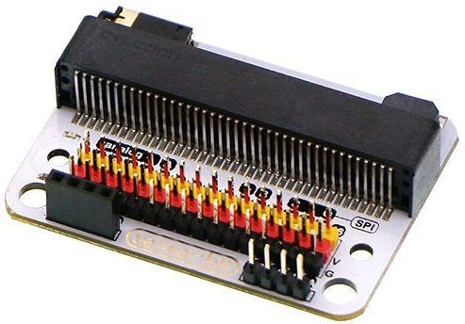
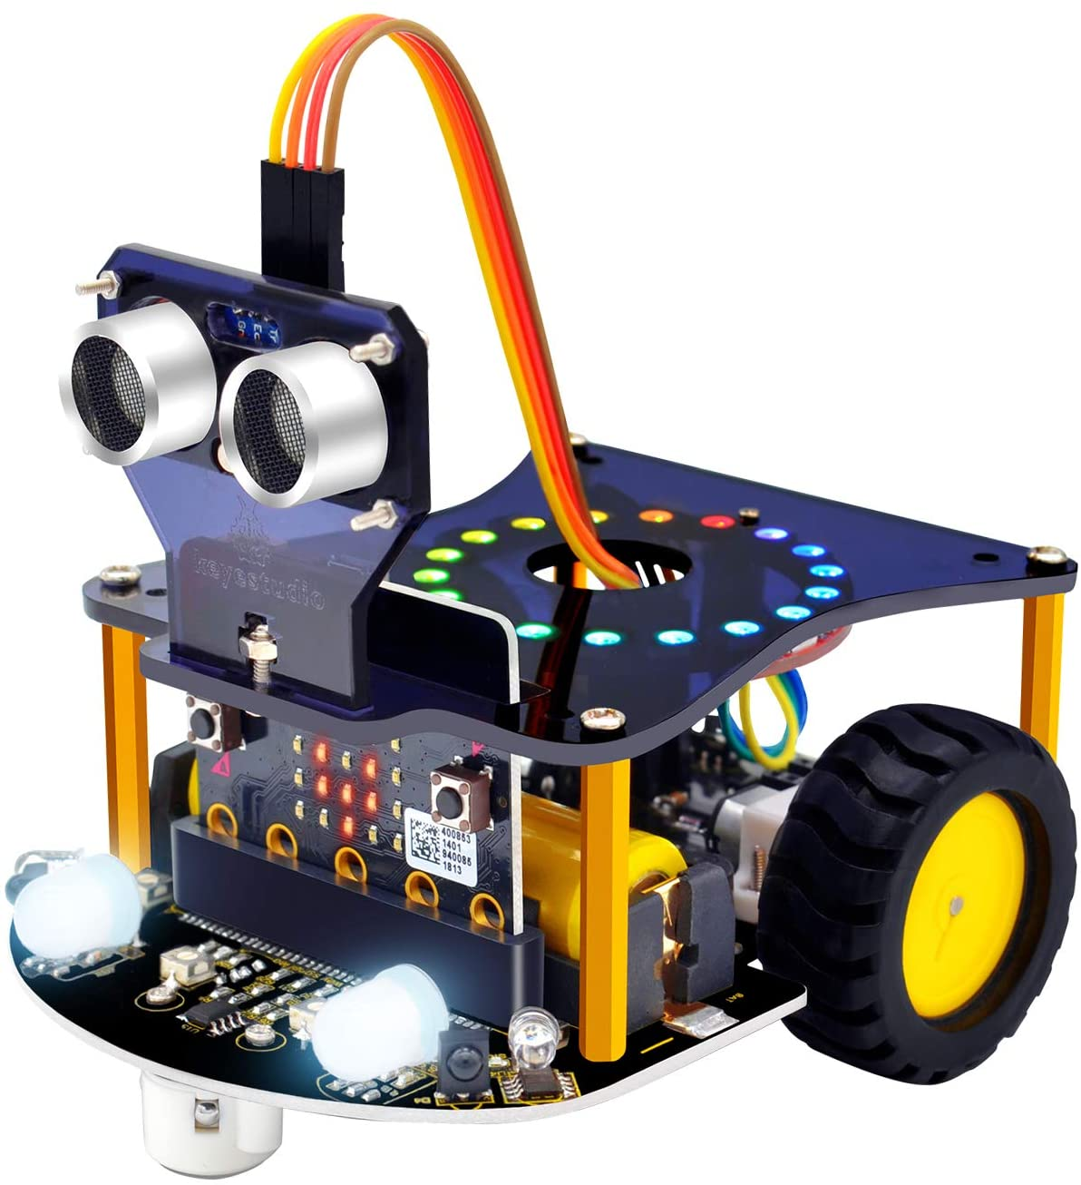
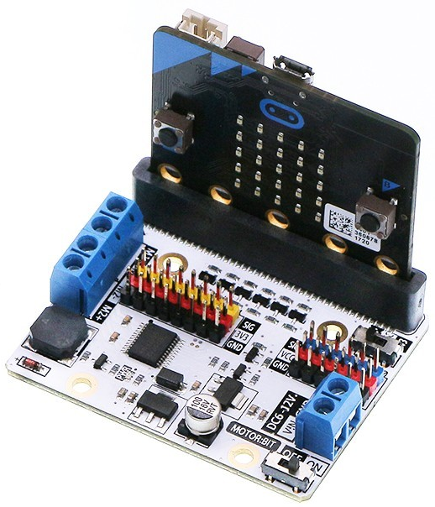
Accesorios de Micro:bit

Slide 5
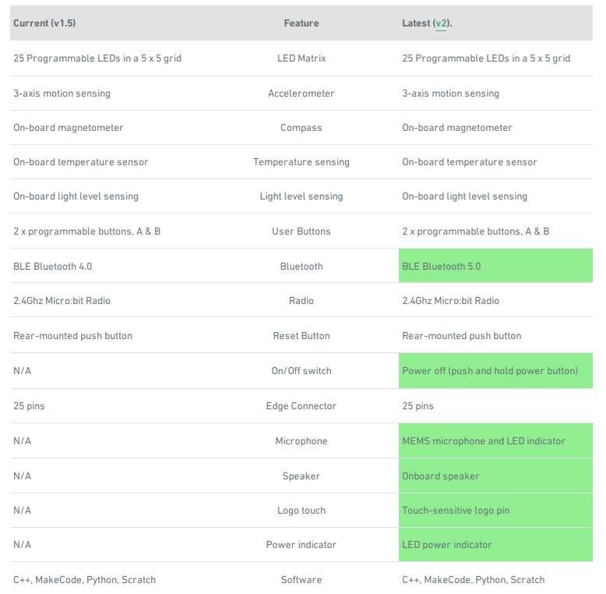
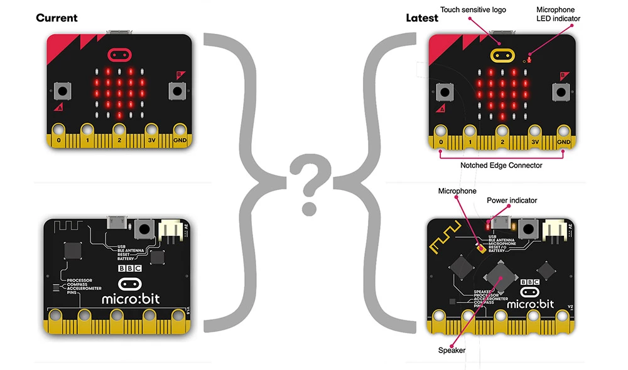
Diferencias Micro:bit v1.5-v2
Más información

Slide 6
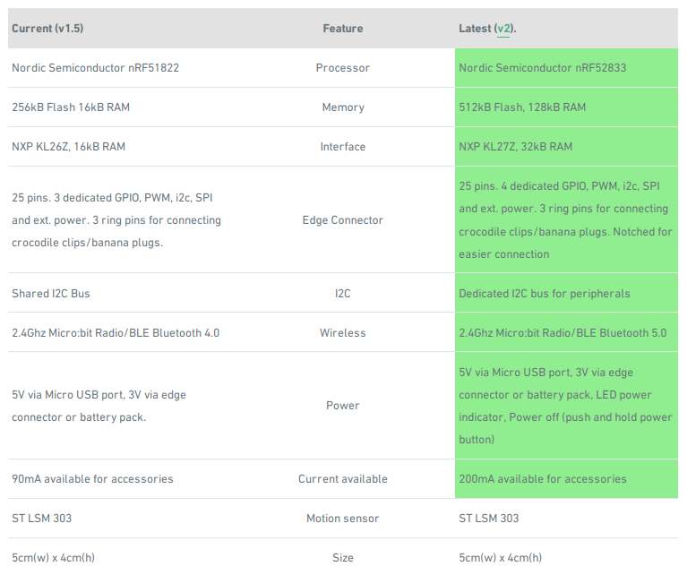
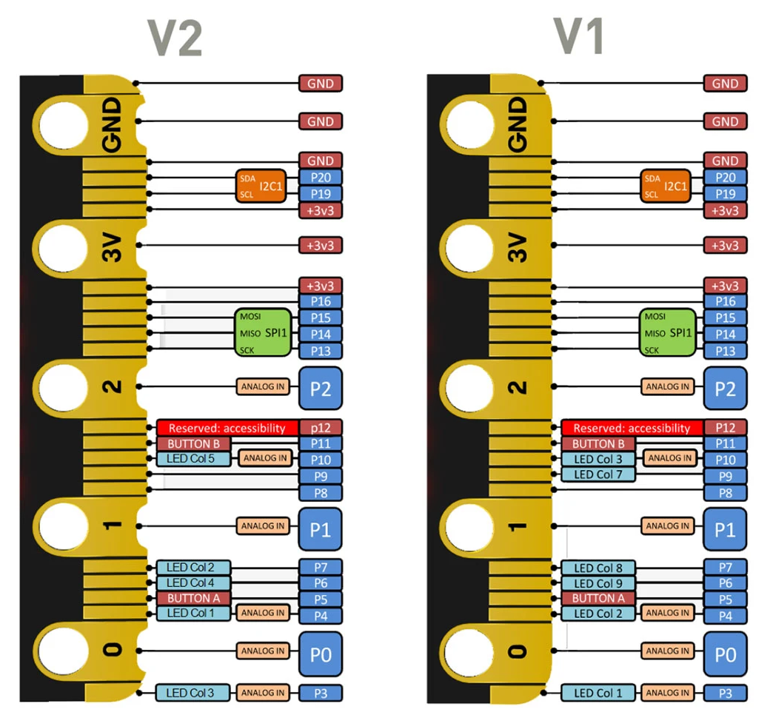
Diferencias Micro:bit v1.5-v2
Más información

Slide 7
Micro:bit
Código abierto. Open Source o código abierto del hardware y el software.
MakeCode. Entorno propio de programación gráfica MakeCode de Microsoft. Editor gráfico online y gratuito que permite programación visual de bloques.
Programación visual alternativa. La app micro:bit Android | micro:bit iOS desde dispositivos móviles.
También con makeBlock y con Scratch mediante la instalación previa de extensión o complemento.
Programación textual. Javascript en el entorno MakeCode o con Micropython

Slide 8
Diferencias Micro:bit v1.5-v2
Más información

Slide 9
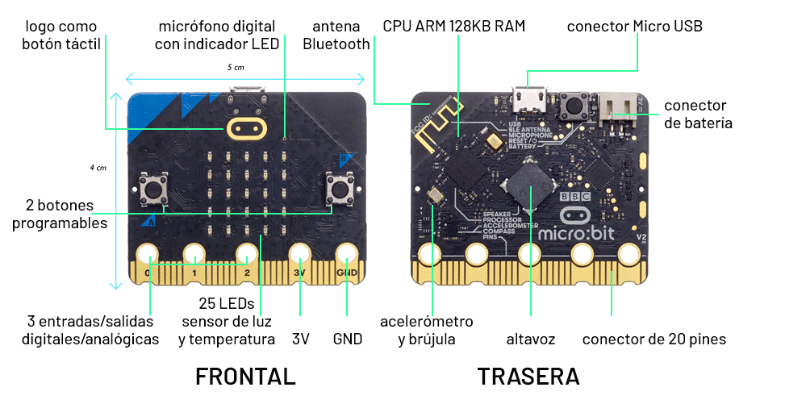
Partes Micro:bit
http://microes.org/

Slide 10
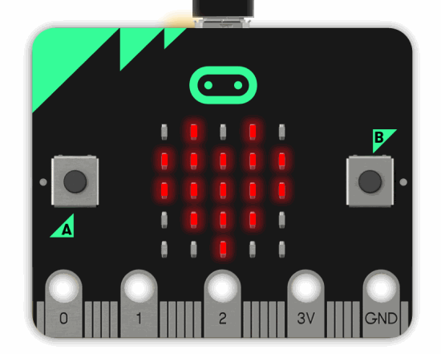
Partes Micro:bit
LEDs
Tiene 25 LEDs programables que permiten mostrar texto, números e imágenes.

Slide 11
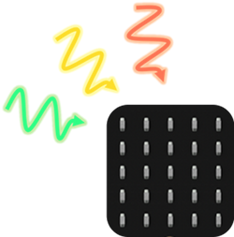
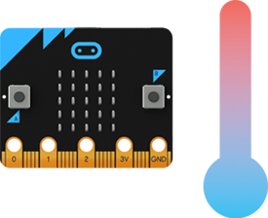
Partes Micro:bit
Sensor de luz y temperatura
Los LEDs de la placa micro:bit también pueden actuar como sensor de entrada haciendo que detecten la luz ambiente.
El sensor de temperatura integrado en el microcontrolador permite medir, de manera aproximada, la temperatura ambiente en grados Celsius.

Slide 12
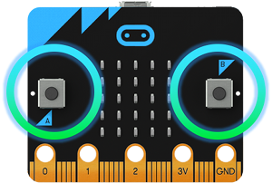
Partes Micro:bit
Botones
La placa micro:bit v2 tiene 3 botones
Un botón táctil capacitivo en el logo de micro:bit
Tiene 2 botones pulsadores (la versión 1.x) en la cara frontal, etiquetados como A y B. Puedes detectar cuándo son pulsados de forma independiente o a la vez.
De esta manera en el micro:bit se puede pulsar de cuatro formas diferentes; Botón A, Botón B, Botones A+B y el logo táctil. Ejecutando una acción en cada caso

Slide 13
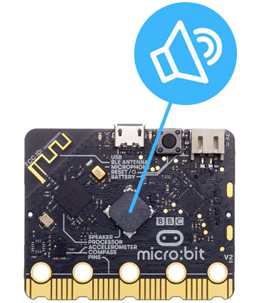
Partes Micro:bit
Altavoz
Con el altavoz se puede programar la micro:bit para componer música, poner voz a los proyectos o construir instrumentos interactivos sensibles al movimiento.

Slide 14
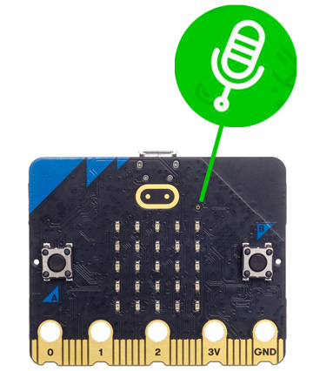
Partes Micro:bit
Micrófono
El micrófono, como sensor, permite ejecutar código ante una variación del nivel de sonido.
Proyectos con el micrófono como sensor: acción ante unas palmadas o medir el ruido en el aula.
La nueva micro:bit tiene un indicador luminoso que se activa cuando el micrófono está escuchando..

Slide 15
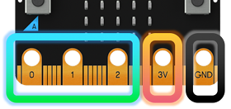
Partes Micro:bit
Pines de entrada y salida
La tarjeta Micro:bit es ampliable ya que dispone de 25 conectores situados en el borde inferior.
Con ellos se pueden programar motores, LEDs o cualquier otro componente o sensor externo que se conecte.

Slide 16
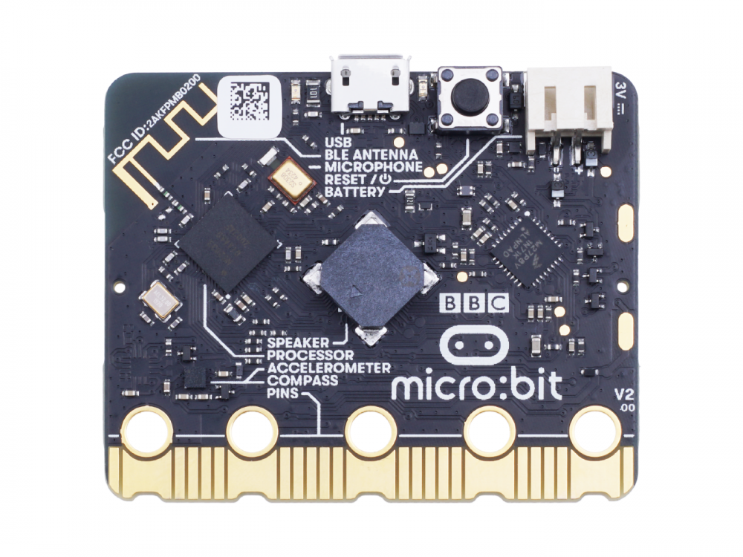
Partes Micro:bit
Acelerómetro y brújula.
El acelerómetro mide la aceleración de tu micro:bit.
Se activa cuando tu placa se mueve y también puede detectar otras acciones como agitar, girar y hasta soltar tu micro:bit en caída libre!
La brújula detecta el campo magnético terrestre por lo que puedes saber en qué dirección está orientada tu micro:bit.
Necesita ser calibrada para asegurar un resultado preciso.

Slide 17
Partes Micro:bit
Acelerómetro y brújula.
El acelerómetro mide la aceleración de tu micro:bit. Se activa cuando la placa se mueve y también puede detectar otras acciones como agitar y girar.
La brújula detecta el campo magnético terrestre por lo que se puede saber la dirección en que está orientada la micro:bit. (Hay que realizar un proceso de calibración previa para obtener un resultado fiable.)

Slide 18
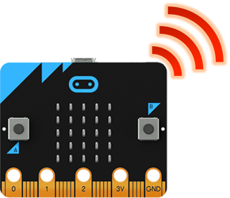
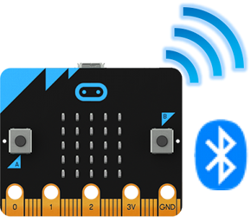
Partes Micro:bit
Comunicaciones.
Radio.
Bluetooth.
La radio permite comunicar una placa micro:bit con otras micro:bit.
Por ejemplo, puedes conectar todas las tarjetas dentro de un aula a una misma emisora, usarla para enviar mensajes entre ellas
El BLE (Bluetooth Low Energy) permite a micro:bit enviar y recibir datos vía bluetooth para comunicarse de forma inalámbrica con PCs, Teléfonos y Tablets.

Slide 19
Micropython
Micropython es un pequeño pero eficiente interprete del Lenguaje de Programación Python 3, optimizado para funcionar en microcontroladores.
Por los pocos recursos de los microcontroladores, los módulos de la biblioteca estándar se han simplificado, proporcionando sus funcionalidades principales.
Dispone de módulos específicos dentro de la biblioteca estándar que permiten al programador el acceso al hardware del microcontrolador.
Fuente: https://teslabem.com/blog/que-es-micropython/
https://www.esploradores.com/python_y_micropython_que_son/

Slide 20
Micropython
Se puede:
-Controlar las entradas/salidas del microcontrolador haciendo parpadear un LED, obteniendo lecturas de las señales analógicas y digitales de los sensores.
-Generar señales PWM, controlando servomotores.
-Controlar pantallas OLED y NeoPixel.
-Realizar comunicación I2C, SPI.
-Interactuar con otros dispositivos mediante conexiones de bluetooth y WiFi.
Fuente: https://teslabem.com/blog/que-es-micropython/
https://www.esploradores.com/python_y_micropython_que_son/

Slide 21
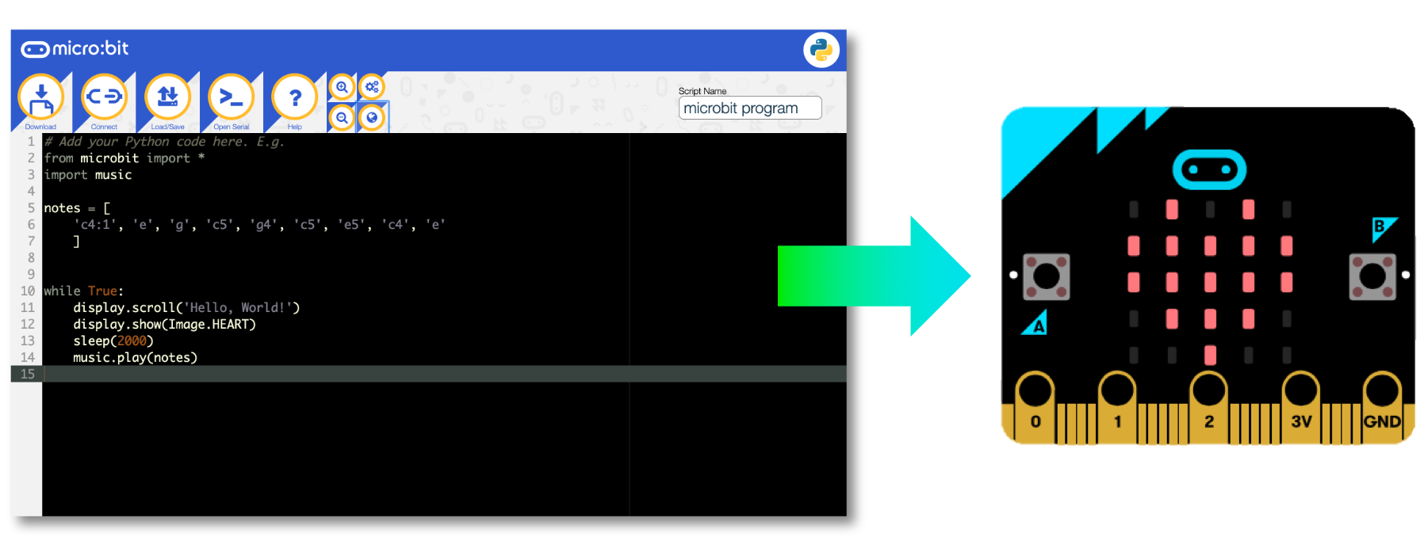
Entorno de programación (IDE) Micropython
Editor de Python en línea

Slide 22
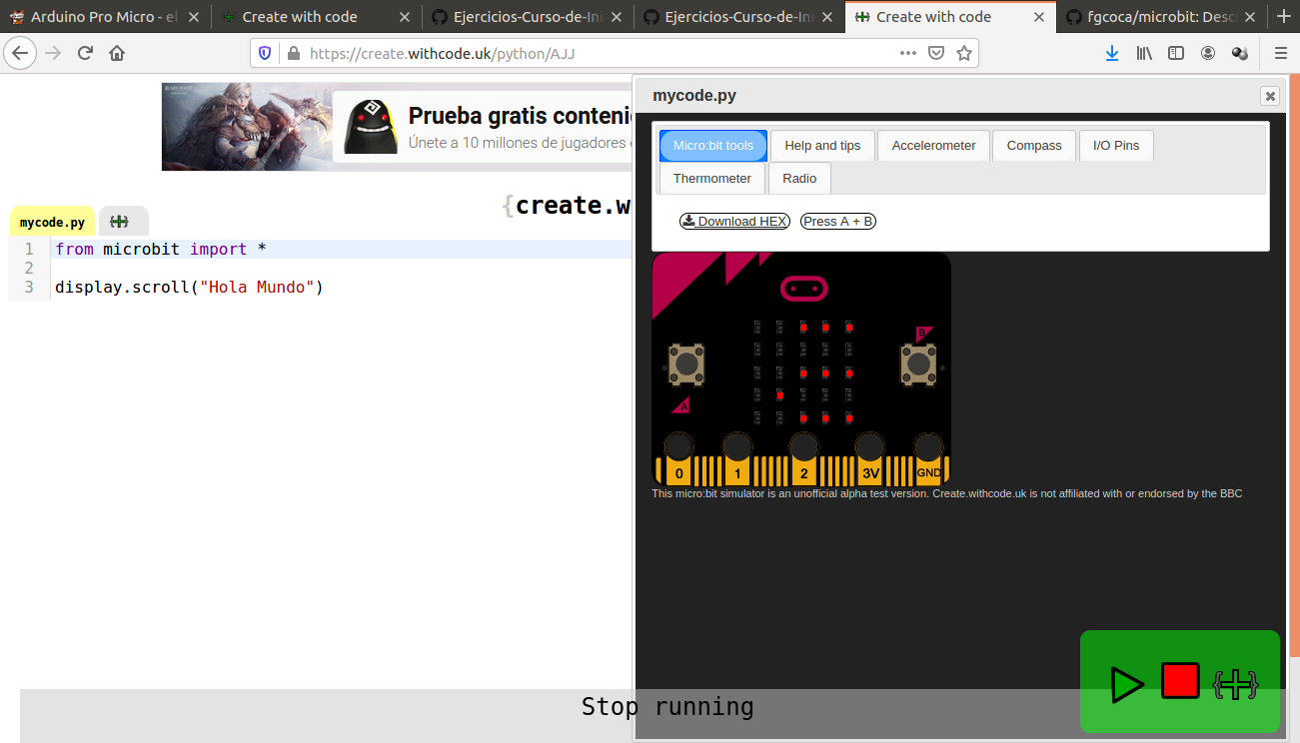
Simulador Micropython
Editor de Python en línea

Slide 23
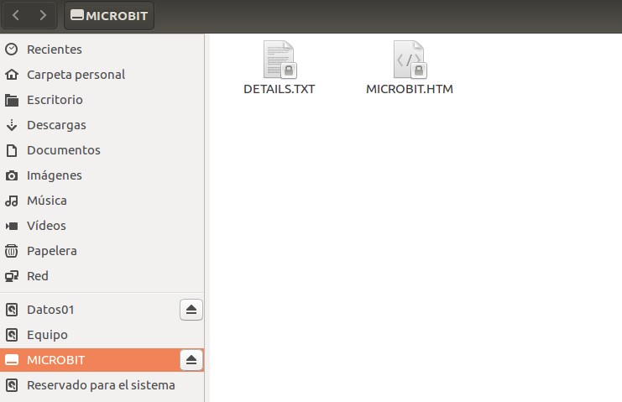
Carga programa en Micro:bit

Slide 24
GRACIAS POR SU ATENCIÓN
Club Robótica Granada
Club de Tecnología, Programación y Robótica
https://clubroboticagranada.github.io/
Enero 2021

